Slide 1
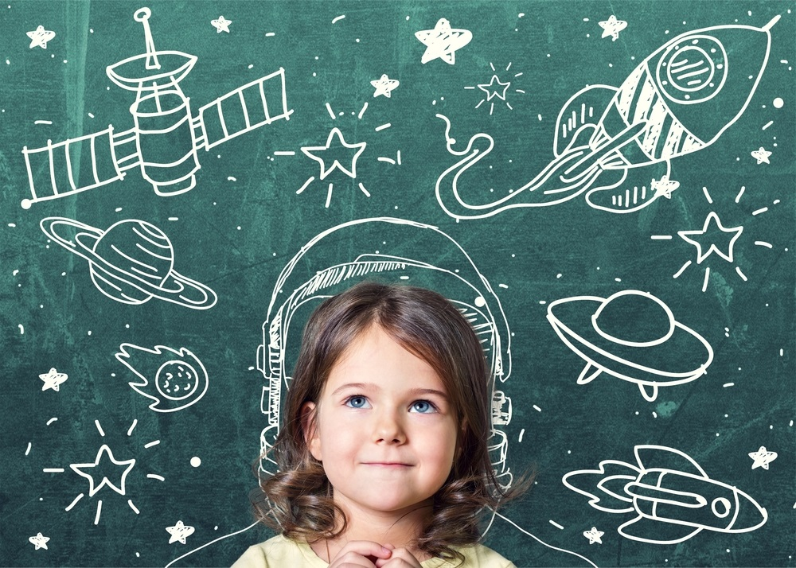
Каратма сөз
5-класс
Мугалим: Рыскелдиева А.З.

Slide 2
Каратма сөзгө карата кайсы варианттагы сүйлөм тиешелүү эмес?
А) Бирөөгө кайрылат.
Б) Бирөөңү чакырат В) Бирөөгө арналат
Г) Эч кимге кайрылбайт.

Slide 3
Каратма сөзгө карата кайсы варианттагы сүйлөм тиешелүү эмес?
А) Бирөөгө кайрылат.
Б) Бирөөңү чакырат В) Бирөөгө арналат
Г) Эч кимге кайрылбайт.

Slide 4
Сүрөт боюнча каратма сөзгө карата сүйлөм түз.

Slide 5
Сүрөт боюнча каратма сөзгө карата сүйлөм түз.
Досум, оңдоп берейинчи.
Ушул теманы жаздың беле, Азиз?
Өчүп кала электе, Азиз, батыраак теманы киргизели!

Slide 6
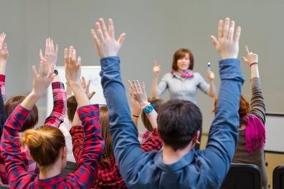
Каратма сөздүн тыныш белгисине карата сүрөт боюнча сүйлөм түз.
1.
.................................................... .
2. ...................... ................................. .
3. ......................................................................... .

Slide 7
Каратма сөздүн тыныш белгисине карата сүрөт боюнча сүйлөм түз.
1.
, мен айтайынчы.
2. Мен айтайынчы, жакшы айтам.
3. Мен жакшы билем, .

Slide 8
Каратма сөздүн тыныш белгисин туура кой.
1. Жамгыр кечке чейин тезирээк токточу!
2. Сеникиндей күч көргөн эмесмин кумурска.
3. Тезирээк ата спорт кийимдеримди алып келип бериңизчи!

Slide 9
Каратма сөздүн тыныш белгисин туура кой.
1. Жамгыр, кечке чейин тезирээк токточу!
2. Сеникиндей күч көргөн эмесмин, кумурска.
3. Тезирээк, ата, спорт кийимдеримди алып келип бериңизчи!

Slide 10
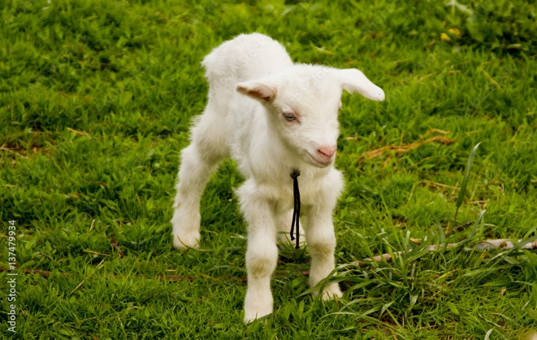
Берилген мисалда каратма сөз кезиктиби?
Атам экөөбүз жалгыз улакты алып келдик.
А) ооба Б) жок

Slide 11
Берилген мисалда каратма сөз кезиктиби?
Атам экөөбүз жалгыз улакты алып келдик.
А) ооба Б) жок

Slide 12
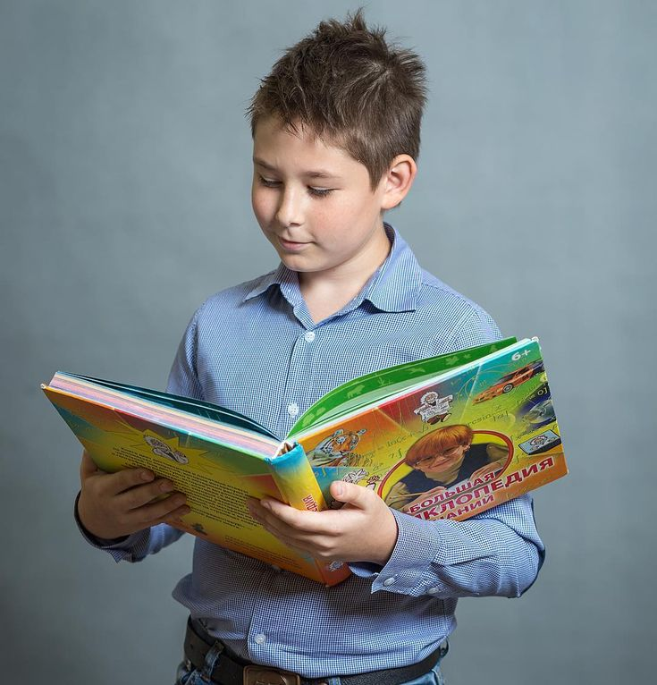
Берилген мисалда каратма сөз кезиктиби?
Мен дайыма сени менен болом китебим.
А) ооба Б) жок

Slide 13
Берилген мисалда каратма сөз кезиктиби?
Мен дайыма сени менен болом китебим.
А) ооба Б) жок

